Slide 1
Java para no programadores
Clase 1
Ing. Mauricio Nicolás Laurizi
mlaurizi922@gmail.com

Slide 2
Java para no programadores
JME (Mobile / Wireless)
JSE (Core / Desktop)
JEE (Enterprise / Server)
Familia JAVA
Siglas
J2ME = Java2 Micro Edition
J2SE = Java2 Standard Edition
J2EE = Java2 Enterprise Edition
JRE = Java Runtime Enviroment (es el conjunto de utilidades y librerias de java, incluye la máquina virtual Java)
JVM = Java Virtual Machine
SDK = Software Development Kit (conjunto de herramientas para desarrollo de software, incluye un IDE)
JDK = Java Development Kit (entorno Java).
Links -> Downloads
http://java.sun.com/ (JDK)
http://www.netbeans.org/ (IDE)
JDK 8u111 (Versión – update nro)

Slide 3
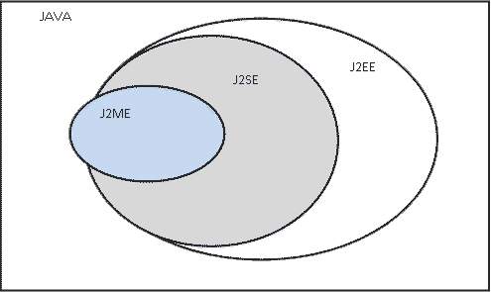
Java para no programadores
En esta imagen vemos, de forma orientativa, como J2EE “expande” a J2SE, mientras que J2ME “recorta” a J2SE al tiempo que tiene una fracción de contenido diferenciada exclusiva de J2ME.

Slide 4
Java para no programadores
1) JSE→ https://en.wikipedia.org/wiki/Java_version_history#JDK_1.0 este año estamos con la versión 8.
Lenguaje orientado a objetos.
Sintaxis basada en C/C++: aporta gran simplicidad ya que es una de las formas de escribir código más reconocidas y difundidas.
Es multiplataforma: significa que su código es portable, es decir se puede transportar por distintas plataformas.
Manejo automático de memoria: no hay que preocuparse por liberar memoria cuenta con un “Garbage Collector”.
Evolución permanente: la tecnología está en constante evolución debido a la gran cantidad de “consumidores” que poseen, JAVA es uno de los lenguajes más utilizados en el mundo, y SUN pretende estar a la altura de la situación ofreciendo constantemente nuevas entregas.

Slide 5
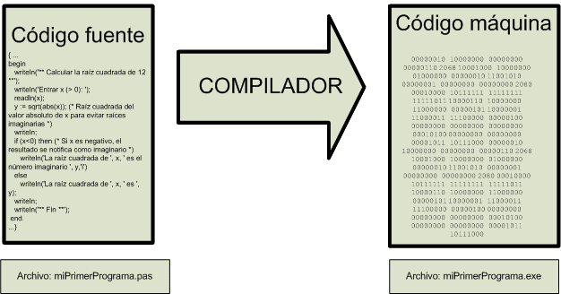
Java para no programadores
Concepto multiplataforma: Sin java

Slide 6
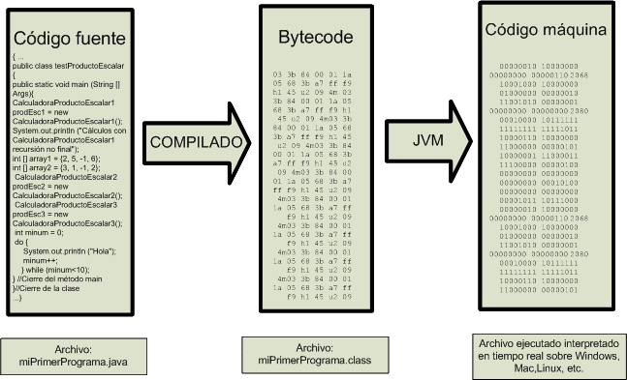
Java para no programadores
Concepto multiplataforma: Con java

Slide 7
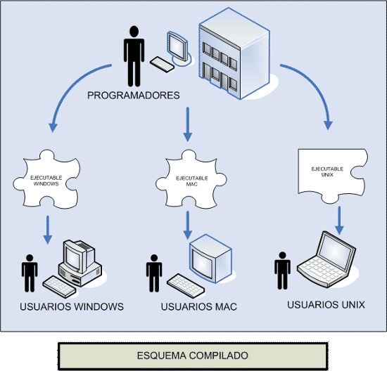
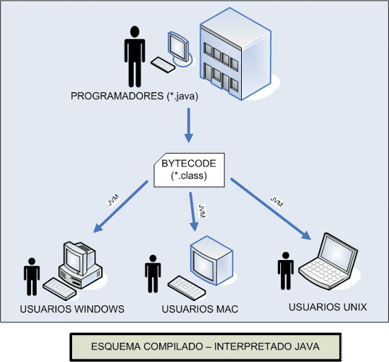
Java para no programadores
Sin java
Con java

Slide 8
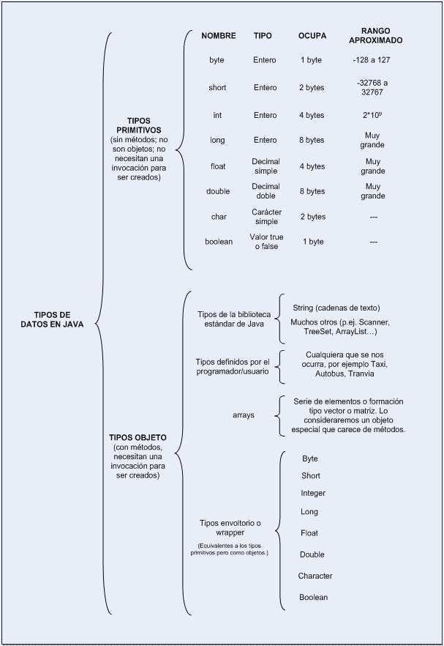
Java para no programadores

Slide 9
Java para no programadores
Clases: Para todo nombre de clase, la primera letra debe de ser Mayúscula, si son varias palabras se debe de intercalar entre mayúsculas y minúsculas, este mecanismo de nombre es llamado camelCase (Por ejemplo: NombreDeClase, Animal, Factura).
Métodos: Para los metodos de clases, la primera letra debe ser minúscula, si son varias palabras se debe de intercalar entre minúsculas y mayúsculas, para el caso de los métodos de clases aplica el mecanismo del camelCase (Por ejemplo getNombre, setEdad, buscarPorIdPersona).
Variables: Para las variables, se aplica el caso de los métodos, donde la primera letra es minúscula, y las demás se deben de guiar por el mecanismo de camelCase, lo que es importante de destacar, es que los nombres de las variables, además de cumplir lo anterior, deben ser cortos y descriptivos en si mismo. (Por ejemplo: nombre, edad, idPersona).
Constantes: Para la constantes, su nombre debe ser escrito completamente en Mayúsculas, y para la separación de palabras se debe usar el underscore/guión bajo (_). (Por ejemplo MAX_SUMA, VALOR_MULTIPLO).

Slide 10
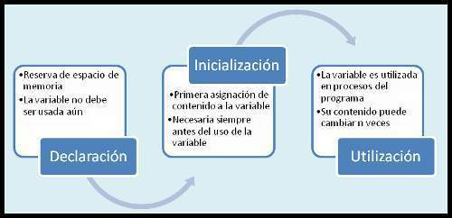
Java para no programadores
Precio = 42; // Entero tipo int. Un número sin punto decimal se interpreta normalmente como int.
importe_acumulado = 210; // Entero tipo int
profesor = “Ernesto Juárez Pérez”; // Tipo String
aula = “A-44”; // Tipo String
capacidad = 1500; // Entero tipo int
funciona = true; // Tipo boolean
esVisible = false; // Tipo boolean
diametro = 34.25f; // Tipo float. Una f o F final indica que es float.
peso = 88.77; // Tipo double. Un número con punto decimal se interpreta normalmente como double.
edad = 19; // Entero tipo short
masa = 178823411L; // Entero tipo long. Una l o L final indica que es long.
letra1 = ‘h’; // Tipo char (carácter). Se escribe entre comillas simples.

Slide 11
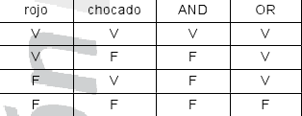
Java para no programadores
CONSTANTE → Qué es una constante?
VARIABLE: →Qué es una variable?
→Identificador
→Tipo
→Restricciones (declaración y asignación)
OPERADORES → Aritméticos, lógicos, incrementales, decrementales, relacionales.
AND-> Op1 && op2
OR-> Op1 || op2 =, +=, -=, ++, *=,
NOT-> !op
CARACTERES ESPECIALES \n \t

Slide 12
Java para no programadores
Operador Utilización Expresión equivalente
= op1 = op2 op1 = op2
+= op1 += op2 op1 = op1 + op2
-= op1 -= op2 op1 = op1 - op2
*= op1 *= op2 op1 = op1 * op2
/= op1 /= op2 op1 = op1 / op2
%= op1 %= op2 op1 = op1 % op2
Operador concatenación de caracteres
Se utiliza para concatenar cadenas de caracteres
Ejemplo "Se han comprado " + variableCantidad + " unidades";

Slide 13
Java para no programadores
Operador condicional?:
También denominado inline-if
Ejemplo a=100; b=50; String z = (a<b) ? “a es menor” : “a es mayor”;
Operadores incrementales y decrementales:
incremento (++)
decremento (--)
Operadores relacionales:
Sirven para realizar comparaciones de igualdad, desigualdad y relación de menor o mayor. El resultado de estos operadores es siempre un valor booleano (true or false)
Operador Utilización El resultado es true
> op1 > op2 si op1 es mayor que op2
>= op1 >= op2 si op1 es mayor o igual que op2
< op1 < op2 si op1 es menor que op2
<= op1 <= op2 si op1 es menor o igual que op2
== op1 == op2 si op1 y op2 son iguales
!= op1 != op2 si op1 y op2 son diferentes

Slide 14
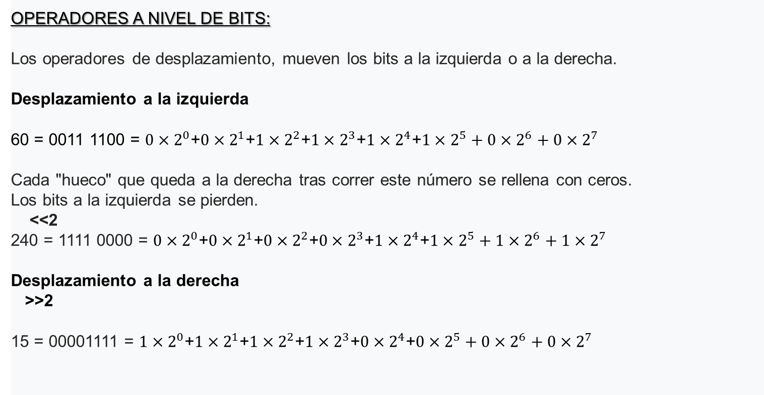
Java
Java para no programadores
OPERADORES A NIVEL DE BITS:
Los operadores de desplazamiento, mueven los bits a la izquierda o a la derecha.
Desplazamiento a la izquierda
60 = 0011 1100 = $0×2^{0}$+$0×2^{1}$+$1×2^{2}$+$1×2^{3}$+$1×2^{4}$+$1×2^{5}+0×2^{6}+0×2^{7}$
Cada "hueco" que queda a la derecha tras correr este número se rellena con ceros.
Los bits a la izquierda se pierden.
<<2
240 = 1111 0000 = $0×2^{0}$+$0×2^{1}$+$0×2^{2}$+$0×2^{3}$+$1×2^{4}$+$1×2^{5}+1×2^{6}+1×2^{7}$
Desplazamiento a la derecha
>>2
15 = 00001111 = $1×2^{0}$+$1×2^{1}$+$1×2^{2}$+$1×2^{3}$+$0×2^{4}$+$0×2^{5}+0×2^{6}+0×2^{7}$

Slide 15
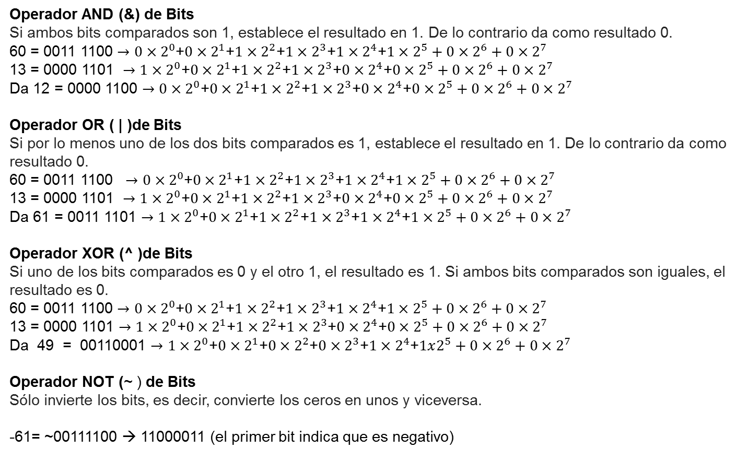
Java para no programadores
Operador AND (&) de Bits
Si ambos bits comparados son 1, establece el resultado en 1. De lo contrario da como resultado 0.
60 = 0011 1100 $→0×2^{0}$+$0×2^{1}$+$1×2^{2}$+$1×2^{3}$+$1×2^{4}$+$1×2^{5}+0×2^{6}+0×2^{7}$
13 = 0000 1101 $→1×2^{0}$+$0×2^{1}$+$1×2^{2}$+$1×2^{3}$+$0×2^{4}$+$0×2^{5}+0×2^{6}+0×2^{7}$
Da 12 = 0000 1100 $→0×2^{0}$+$0×2^{1}$+$1×2^{2}$+$1×2^{3}$+$0×2^{4}$+$0×2^{5}+0×2^{6}+0×2^{7}$
Operador OR ( | )de Bits
Si por lo menos uno de los dos bits comparados es 1, establece el resultado en 1. De lo contrario da como resultado 0.
60 = 0011 1100 $→0×2^{0}$+$0×2^{1}$+$1×2^{2}$+$1×2^{3}$+$1×2^{4}$+$1×2^{5}+0×2^{6}+0×2^{7}$
13 = 0000 1101 $→1×2^{0}$+$0×2^{1}$+$1×2^{2}$+$1×2^{3}$+$0×2^{4}$+$0×2^{5}+0×2^{6}+0×2^{7}$
Da 61 = 0011 1101 $→1×2^{0}$+$0×2^{1}$+$1×2^{2}$+$1×2^{3}$+$1×2^{4}$+$1×2^{5}+0×2^{6}+0×2^{7}$
Operador XOR (^ )de Bits
Si uno de los bits comparados es 0 y el otro 1, el resultado es 1. Si ambos bits comparados son iguales, el resultado es 0.
60 = 0011 1100 $→0×2^{0}$+$0×2^{1}$+$1×2^{2}$+$1×2^{3}$+$1×2^{4}$+$1×2^{5}+0×2^{6}+0×2^{7}$
13 = 0000 1101 $→1×2^{0}\text{+}0×2^{1}\text{+}1×2^{2}\text{+}1×2^{3}\text{+}0×2^{4}\text{+}0×2^{5}+0×2^{6}+0×2^{7}$
Da 49 = 00110001 $→1×2^{0}\text{+}0×2^{1}\text{+}0×2^{2}\text{+}0×2^{3}\text{+}1×2^{4}\text{+}1x2^{5}+0×2^{6}+0×2^{7}$
Operador NOT (~ ) de Bits
Sólo invierte los bits, es decir, convierte los ceros en unos y viceversa.
-61= ~00111100 → 11000011 (el primer bit indica que es negativo)

